Slide 1
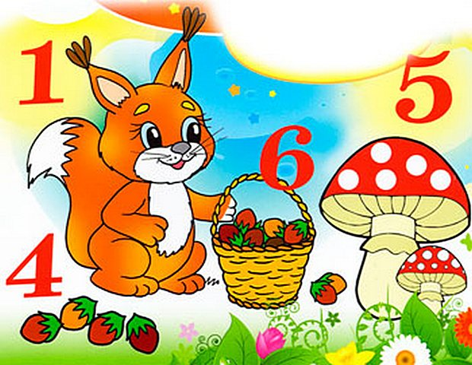
«Раз – два – три – четыре – пять – математика опять»
Электронное дидактическое пособие для детей средней группы (4 года)

Slide 2
Продолжать учить считать в пределах 5, знакомить с порядковым
числом 5, отвечать на вопросы «Сколько?», «Который по счету?».
1 вариант. Воспитатель спрашивает детей : «Какая по счету бабочка
взлетела и села на цветок?».
2 вариант – с целью развития памяти. Вопрос к детям: «Вспомните
какая бабочка взлетела первой, второй и т.д.

Slide 3
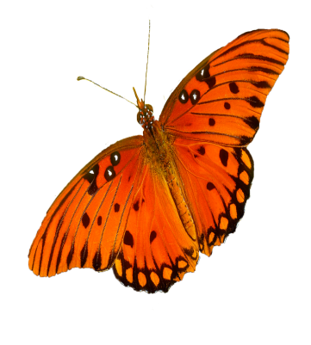
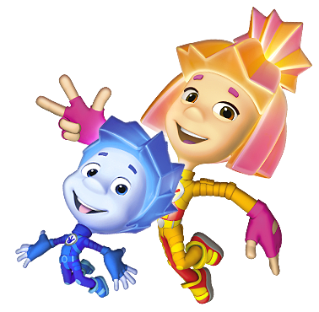

Slide 4
Чем отличаются ленты? Одинаковые ли они по цвету? Что можно сказать
о длине лент? (Предлагает сравнить ленты по длине и уточняет правила
Сравнения: ленты надо положить друг под другом, подравняв их с левой
стороны). Какая по длине красная лента по сравнению с желтой? Какая
По длине желтая лента по сравнению с красной? (Желтая лента длиннее
красной ленты). Аналогичные вопросы по ширине лент. (Сравниваем ленты
по ширине, расположив их так, чтобы верхние или нижние края лент были
на одной линии).

Slide 6
Игровое упражнение «На лесной полянке»
Дети называют место, где находится смешарик, используя слова и предлоги:
за, сзади, справа, слева, впереди, на, в, наверху.

Slide 7
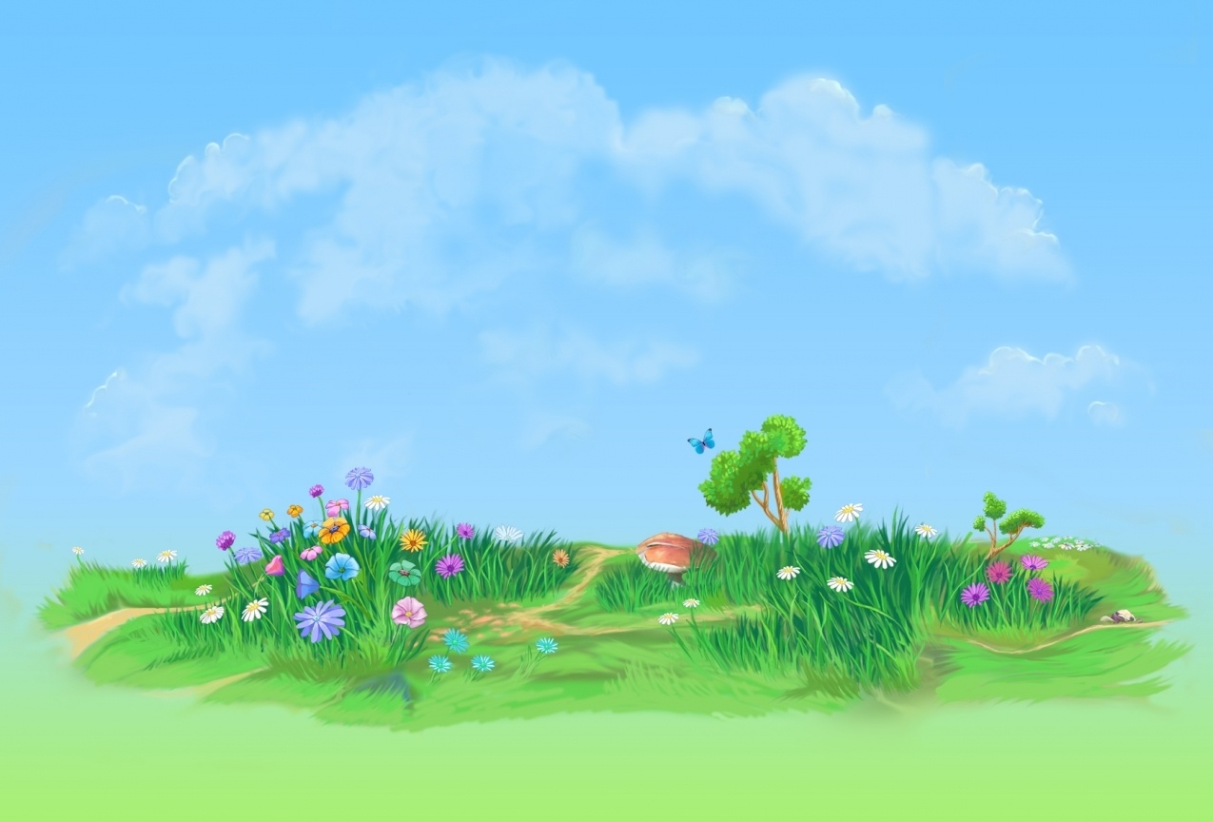
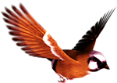
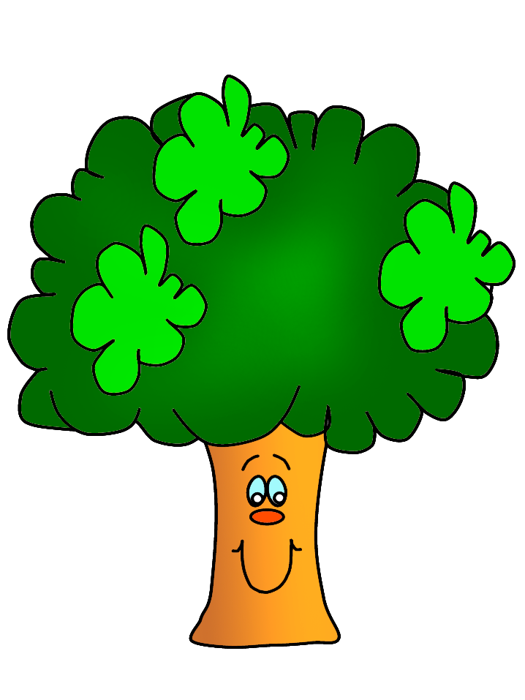
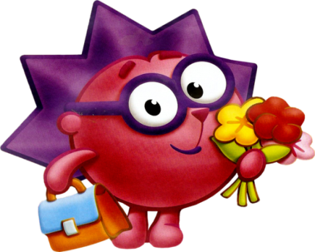
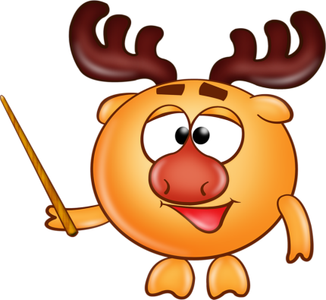
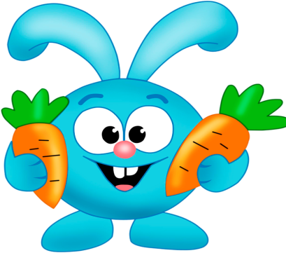
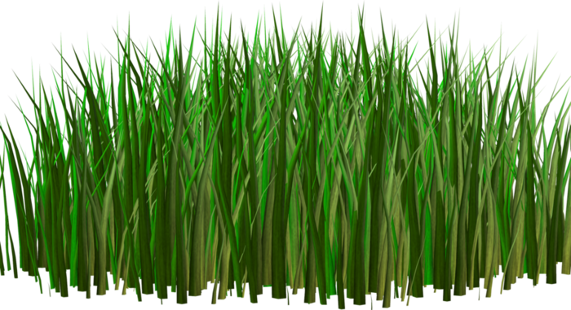
Игровое упражнение «На лесной полянке»
Дети называют место, где находится смешарик, используя слова и предлоги:
за, сзади, справа, слева, впереди, на, в, наверху.

Slide 8
Воспитатель уточняет: «Пять смешариков и четыре пенька – сравните, что
больше. (Что меньше). (Пять смешариков больше, чем четыре пенька). (Четыре пенька меньше, чем пять смешариков). Как сделать так, чтобы смешариков
и пеньков стало поровну?»
Дети обсуждают два способа уравнивания предметов: путем добавления или убавления одного предмета.

Slide 9
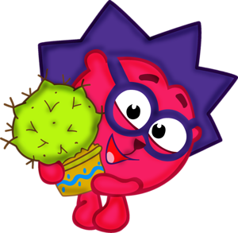
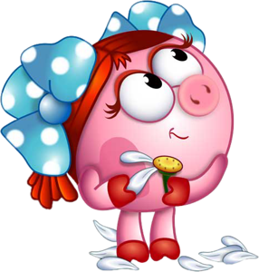
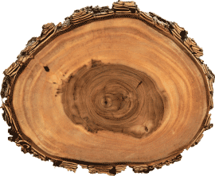
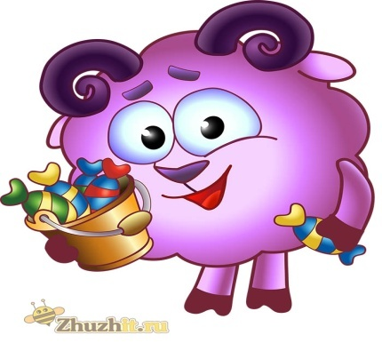

Slide 10
Игровое упражнение «Не ошибись»
Цель: Закрепить названия геометрических фигур.
На картинке в разном порядке вначале исчезают, а затем возникают геометрические фигуры (воздушные змеи). Это шалит озорной ветерок. При возникновении воздушного змея дети выполняют соответствующие движения: круг - прыгают,
Квадрат - приседают и т.д.

Slide 11
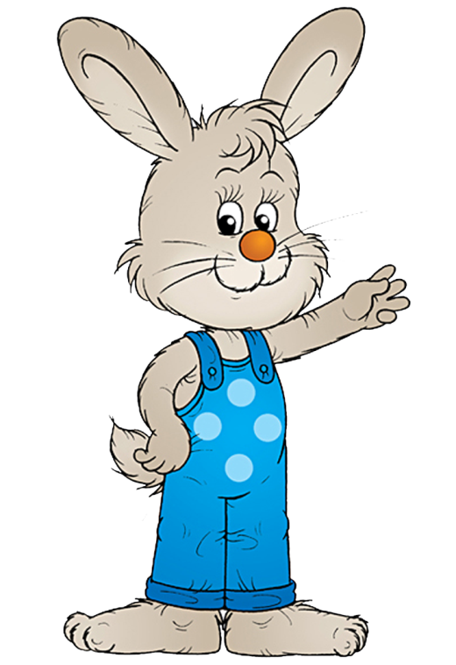
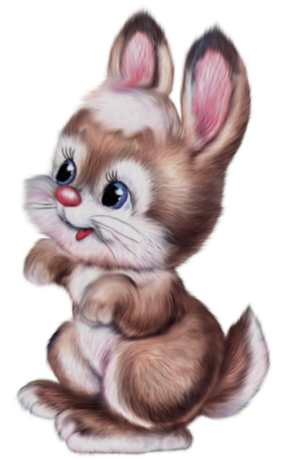
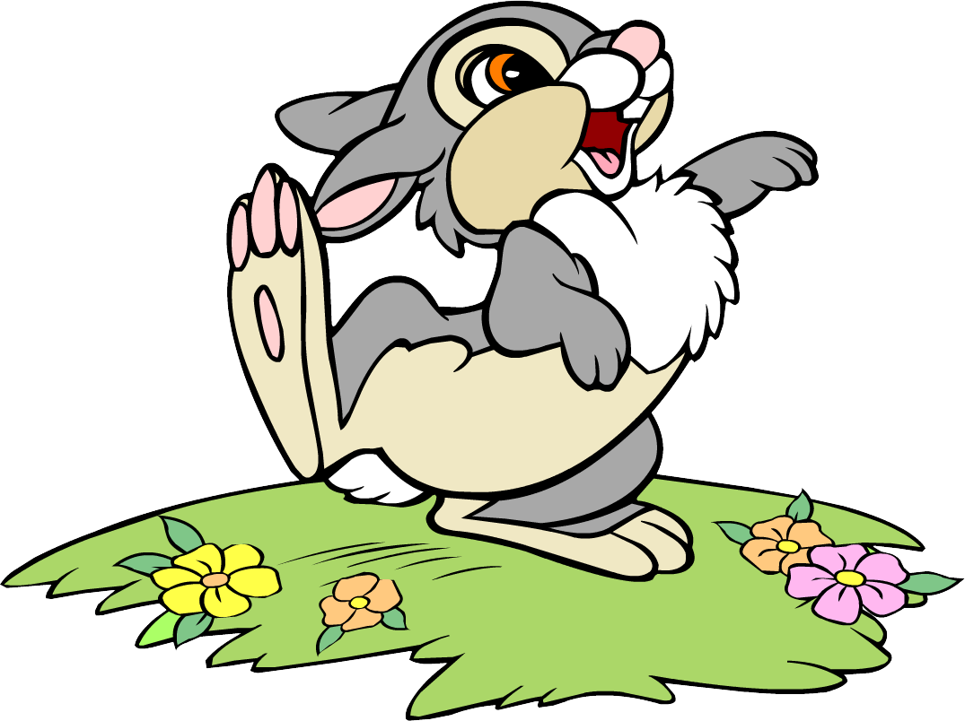

Slide 12
…Сколько цилиндров и чем они отличаются друг от друга. (Цветом)
Надо назвать цвет каждого цилиндра и посчитать их по порядку.
Выясняется, который по счету цилиндр желтого цвета? И.т.д.
Детям предлагается выполнить игровое задание «Украсим цилиндр картинкой»

Slide 13
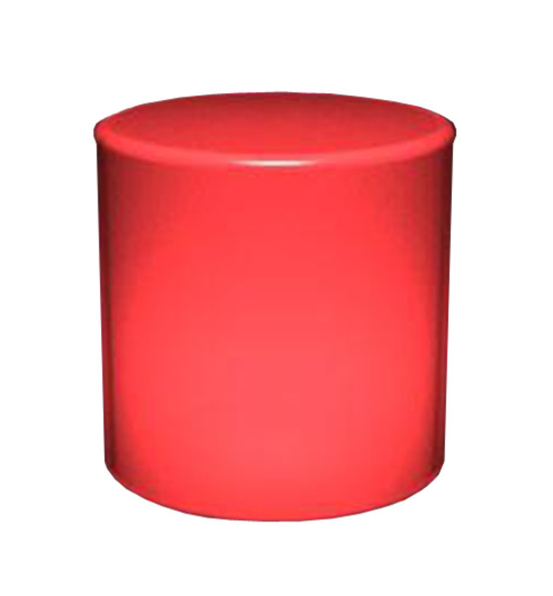
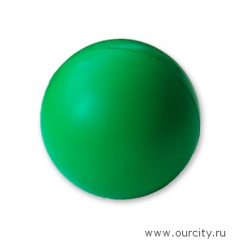
…Что можно делать с шаром,
цилиндром? Чем похожи шар и цилиндр?
(Их можно катать.)
Чем отличается цилиндр от шара?
(Цилиндр можно поставить.)

Slide 14
Упражнять в умении ориентироваться на листе бумаги.
Этот материал вводиться при условии прочного усвоения
детьми основного материала, предусмотренного программой.
Воспитатель сообщает детям, что фея спрятала цифры под фигурками
А чтобы увидеть цифры, надо назвать место, где находятся эти фигуры.

Slide 16
Описание работы с алгоритмом использования электронного дидактического
пособия.
Название пособия: Интерактивная игра для детей средней группы
«Раз-два-три-четыре-пять-математика опять»
Возрастная группа: воспитанники средней группы
Пособие является методическим руководством к интерактивной игре.

Slide 17
Пособие содержит 9 слайдов.
№ слайда | Содержание, методические приемы | Анимационные эффекты
1 | Детям предлагается с помощью «волшебного экрана» поиграть в игру. | На экране появляется название игры «Веселая математика для малышей».
2 | Продолжать учить считать в пределах 5, знакомить с порядковым числом 5, отвечать на вопросы «Сколько?», «Который по счету?». 1 вариант. Воспитатель спрашивает детей : «Какая по счету бабочка взлетела и села на цветок?». 2 вариант – с целью развития памяти. Вопрос к детям: «Вспомните какая бабочка взлетела первой, второй и т.д | Появляется картинка «Бабочки». Воспитатель задает соответствующие вопросы по картинке, затем по щелчку «мыши» бабочка взлетает и садится на цветок, дети определяют местоположение бабочки (третья по счету и т.д.)

Slide 18
3 | Чем отличаются ленты? Одинаковые ли они по цвету? Что можно сказать о длине лент? (Предлагает сравнить ленты по длине и уточняет правила Сравнения: ленты надо положить друг под другом, подравняв их с левой стороны). Какая по длине красная лента по сравнению с желтой? Какая По длине желтая лента по сравнению с красной? (Желтая лента длиннее красной ленты). Аналогичные вопросы по ширине лент. (Сравниваем ленты по ширине, расположив их так, чтобы верхние или нижние края лент были на одной линии). | Появляется картинка «красная и желтая ленты». После щелчка мыши ленты накладываются друг на друга для того, чтобы ребенок сравнил ширину и длину лент
4 | Игровое упражнение «На лесной полянке» Дети называют место, где находится смешарик, используя слова и предлоги: за, сзади, справа, слева, впереди, на, в, наверху. | Появляется картинка «Лесная полянка». После каждого щелчка «мыши» смешарики передвигаются в определенном направлении.

Slide 19
5 | Воспитатель уточняет: «Пять смешариков и четыре пенька – сравните, что больше. (Что меньше). (Пять смешариков больше, чем четыре пенька). (Четыре пенька меньше, чем пять смешариков). Как сделать так, чтобы смешариков и пеньков стало поровну?» Дети обсуждают два способа уравнивания предметов: путем добавления или убавления одного предмета. | Появляется картинка. После щелчка «мыши» исчезает пенек (создается неравенство предметов). После следующего щелчка «мыши» исчезает смешарик, а при последующем нажатии на «мышь» возникают и смешарик и пенек (два варианта решения игровой задачи)
6 | … Игровое упражнение «Не ошибись» Цель: Закрепить названия геометрических фигур. На картинке в разном порядке вначале исчезают, а затем возникают геометрические фигуры (воздушные змеи). Это шалит озорной ветерок. При возникновении воздушного змея дети выполняют соответствующие движения: круг - прыгают, Квадрат - приседают и т.д. | Появляется картинка «зайчики с воздушными змеями». После щелчка мыши исчезают все геометрические фигуры, при последующих нажатиях на «мышь» возникают поочередно. Это задание с целью закрепления порядкового счета и закрепления названия геометрических фигур

Slide 20
7 | Сколько цилиндров и чем они отличаются друг от друга. (Цветом) Надо назвать цвет каждого цилиндра и посчитать их по порядку. Выясняется, который по счету цилиндр желтого цвета? И.т.д. Детям предлагается выполнить игровое задание «Украсим цилиндр картинкой» | Появляется картинка пять цилиндров. По щелчку «мыши» на цилиндр прикрепляется картинка; закрепить порядковый счет.
8 | Что можно делать с шаром, цилиндром? Чем похожи шар и цилиндр? (их можно катать) Чем отличается цилиндр от шара? (цилиндр можно поставить) | Появляется картинка два цилиндра и шар. По щелчку «мыши» шар катиться,по следующему щелчку катится цилиндр, по следующему щелчку второй цилиндр переставляется слева направо.

Slide 21
9 | Упражнять в умении ориентироваться на листе бумаги. Этот материал вводиться при условии прочного усвоения детьми основного материала, предусмотренного программой. Воспитатель сообщает детям, что фея спрятала цифры под фигурками А чтобы увидеть цифры, надо назвать место, где находятся эти фигуры | Появляется картинка разноцветные геометрические фигуры. После щелчка «мышью» геометрические фигуры вылетают – появляется картинка «цифра».

